Slide 1
AI CARO
TS. NGUYỄN HÀ GIANG
TRÍ TUỆ NHÂN TẠO
08.04.2019
175050002 NGUYỄN MINH HUY

Slide 2
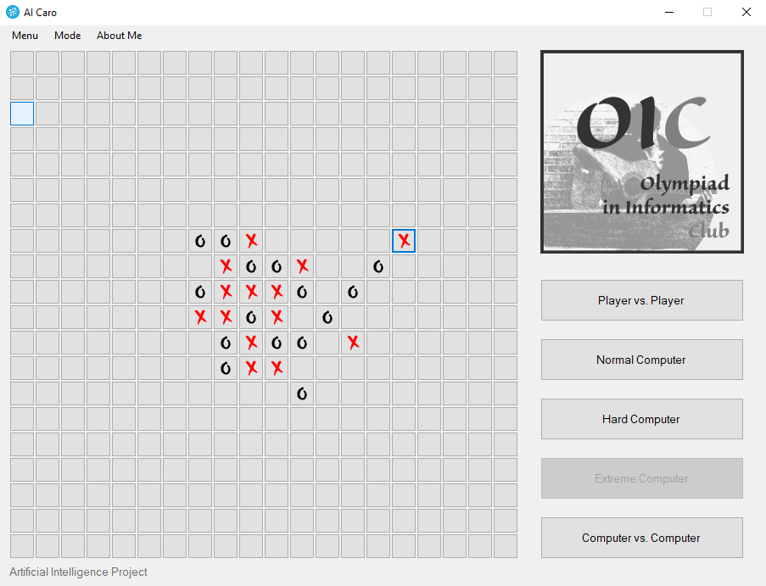
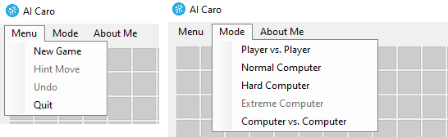
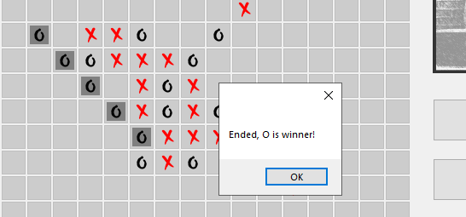
Giao diện
Các chức năng của trò chơi
Giao diện chính
Xử lý thắng thua

Slide 3
Chức năng
New Game: Xóa và tạo lại bàn cờ, lựa chọn chức năng để bắt đầu chơi.
Hint Move: Gợi ý nước đi tốt cho người chơi, sử dụng thuật toán của máy.
Undo: Hồi lại một nước đã đi.
Exit: Thoát khỏi trò chơi.

Slide 4
Class
Value.cs: Chứa các biến về thông số của bàn cờ, phương thức phục vụ cho việc xử lí các thao tác đánh cờ, lượng giá, xử lý AI,...
Algorithm.cs: Chứa tất cả các thuật toán liên quan đến trò chơi như tạo bàn cờ, xử lý lượt đánh của người chơi, xử lý thắng thua, thuật toán AI,...
Board.cs: Chứa Panel bàn cờ, các sự kiện (Event) của các Button ứng với mỗi chức năng trong trò chơi.
About.cs: Form về thông tin của người lập trình trò chơi.

Slide 5
Heuristic
Tiến hành quét các ô xung quanh ô trống đang được xét và đếm số lượng quân mình và quân đối phương theo hướng ngang, dọc và chéo.
Nếu số quân đối phương là 2, tức là đã bị chặn hai đầu, trả giá trị của ô trống đó bằng 0. Nếu số quân của ta bằng 4, tức chỉ cần 1 nước đi nữa sẽ chiến thắng, điểm số của ô trống đó sẽ được nhân 5.
Trả về kết quả điểm số bằng số điểm tấn công trừ số điểm phòng thủ dựa trên số quân theo bảng điểm ở trên. Tương tự như với hàm tính điểm phòng thủ, tổng điểm sẽ bằng số điểm phòng thủ trừ số điểm tấn công.
Tổng số điểm của ô trống được xác định bằng cách tính số tấn công hoặc phòng thủ của cả 4 hướng và so sánh. Nếu số điểm tấn công lớn hơn điểm phòng thủ thì sẽ lựa chọn nước đi tấn công, và ngược lại.

Slide 6
Minimax & Alpha-beta
Đầu tiên đánh giá bàn cờ và chọn ra 3 ô trống có điểm cao nhất, tiến hành đánh thử.
Trong mỗi lượt đánh thử cũng tiến hành đánh giá bàn cờ và chọn ra 3 ô trống cao điểm nhất của người để đánh trả lại.
Độ sâu tối đa là 11.
Nếu tìm thấy nước đi dẫn tới chiến thắng thì đánh theo nước đó, không thì đánh vào ô có điểm cao nhất.

Slide 7
Nhược điểm
Để có thể tìm kiếm được ô trống có điểm số cao nhất, vẫn phải sử dụng phương pháp vét cạn từng ô trống.
Thuật toán Heuristic vẫn chưa xét được những trường hợp có lợi thế hơn.
Thời gian xử lý tạo bàn cờ bằng danh sách các nút (Button) còn chậm.
Vẫn còn một số lỗi tồn đọng trong quá trình chơi.

Slide 8
Hướng phát triển
Hoàn thiện các chức năng cơ bản còn thiếu.
Kiểm và rà soát, sửa các lỗi còn tồn đọng trong quá trình chơi.
Phát triển thuật toán tính điểm đường đi tối ưu hơn nữa.
Hoàn thiện chức năng “Máy siêu khó”.
Thiết kế giao diện trò chơi thân thiện với người dùng hơn.
Tích hợp các công nghệ mới nhất cho trò chơi.

Slide 9
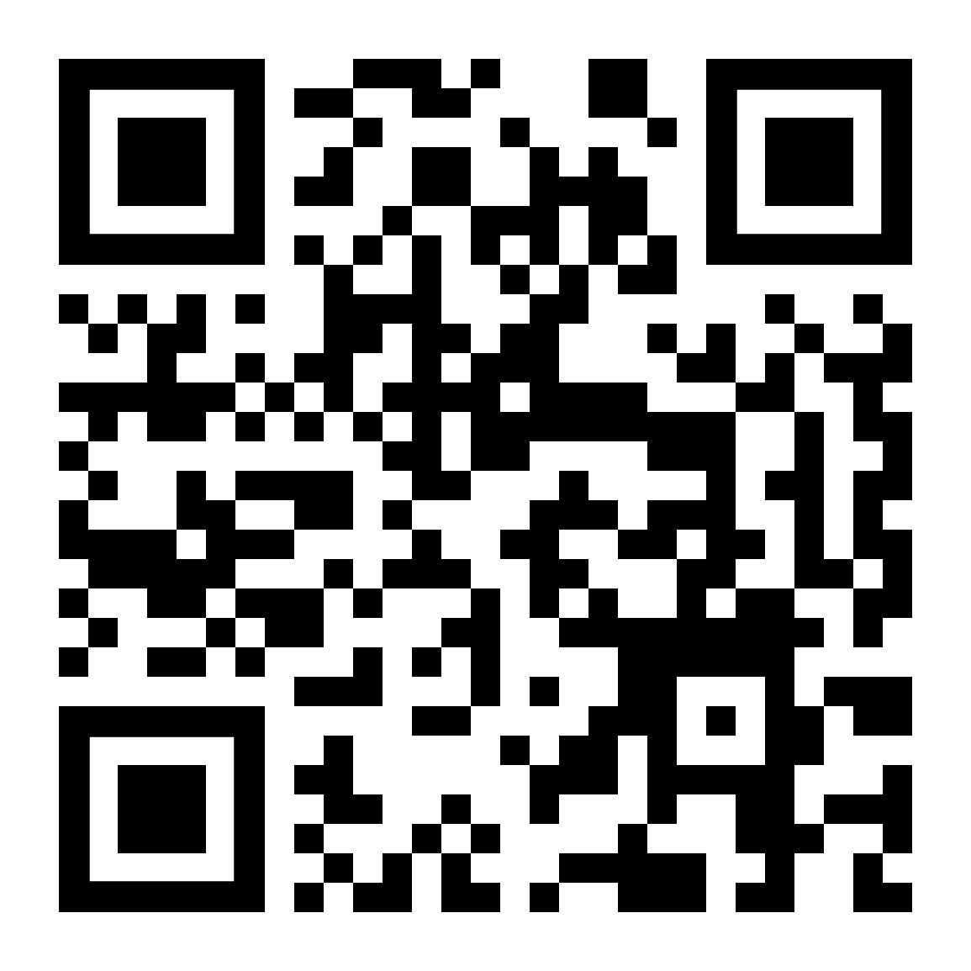
https://github.com/ithgnm/AI-Caro

